Slide 1

Österreich 2025: Zwischen Geschichte, Wandel und Zukunft

Slide 2

80-70-30: Ein historisches Jubiläumsjahr
1
80 Jahre
Ende Zweiter Weltkrieg und Wiedererrichtung der Republik
2
70 Jahre
Staatsvertrag und Neutralitätsgesetz
3
30 Jahre
EU-Beitritt Österreichs
Multimedia-Installation im Parlament zeigt diese Meilensteine lebendig

Slide 3
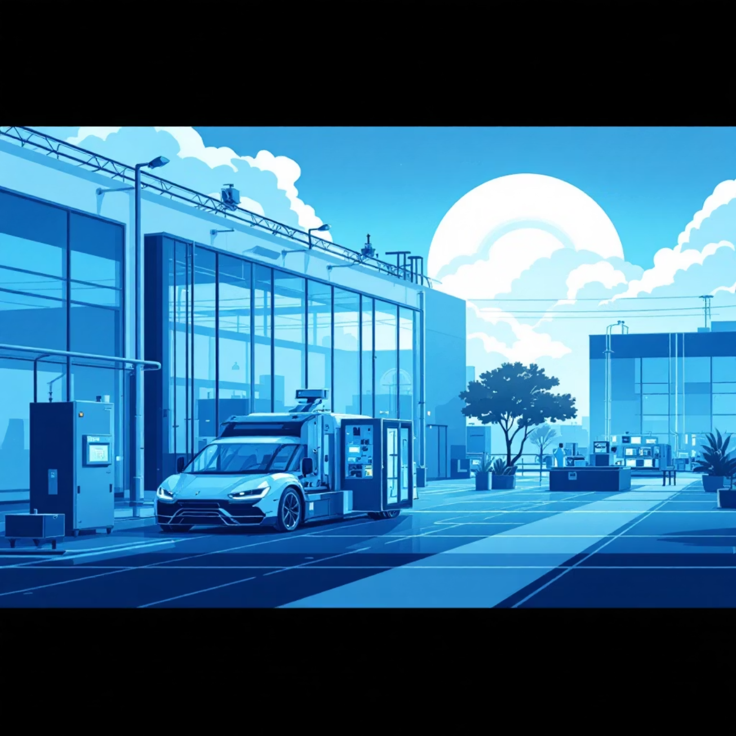
Wirtschaftliche Entwicklung 2025: Leichte Erholung
+0,3%
+1,0%
BIP-Wachstum
Industrie
2. Quartal 2025 gegenüber Vorquartal
Hauptmotor der Erholung
Investitionen in Maschinen und Fahrzeuge steigen
Rückgänge in Bau (-0,4%) und Tourismus (-1,2%)

Slide 4

Neue Gesetze 2025
Einwegpfand
Telearbeitsgesetz
25 Cent auf Plastikflaschen und Getränkedosen
Mehr Flexibilität für Arbeitnehmer:innen
Schulreformen
Kinderschutzkonzepte und Österreichische Gebärdensprache
EU-weite Echtzeit-Überweisungen in 10 Sekunden möglich

Slide 5
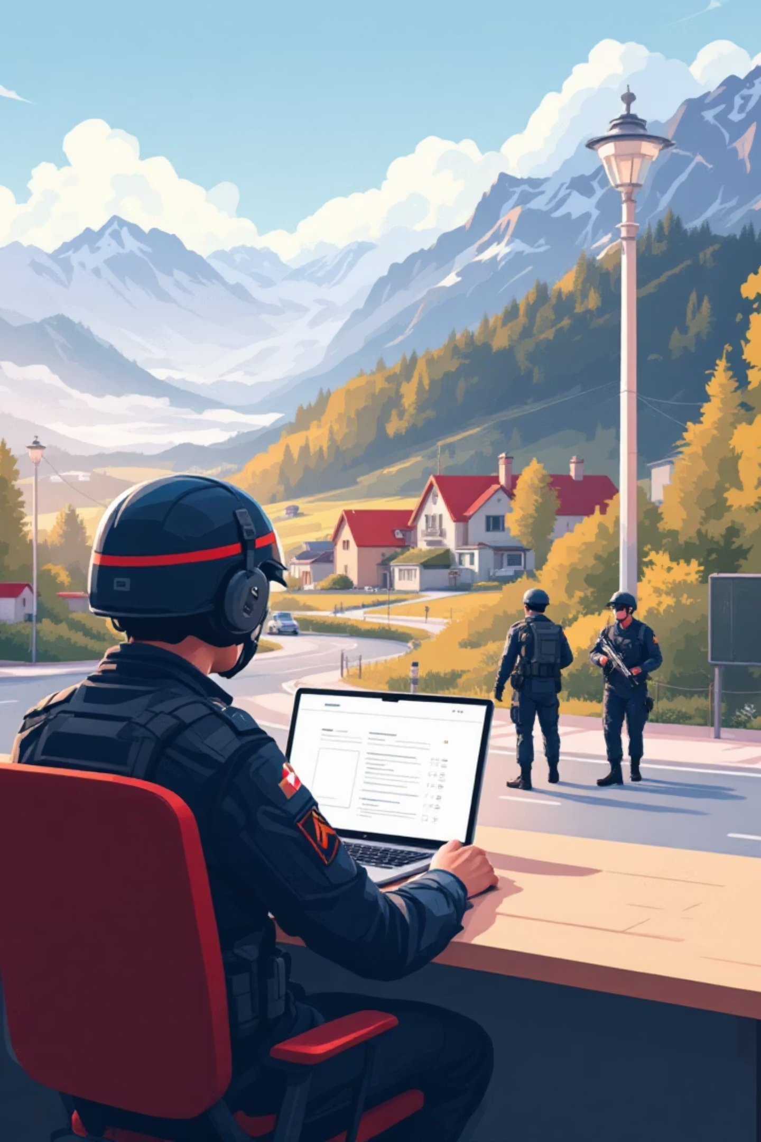




Sicherheitspolitik 2025
Hybride Bedrohungen
Klimawandel
Bundesheer gegen Cyberangriffe
Migration und geopolitische Spannungen
Digitale Fähigkeiten
Internationale Kooperationen
Sicherheit als gesamtgesellschaftliche Verantwortung

Slide 6
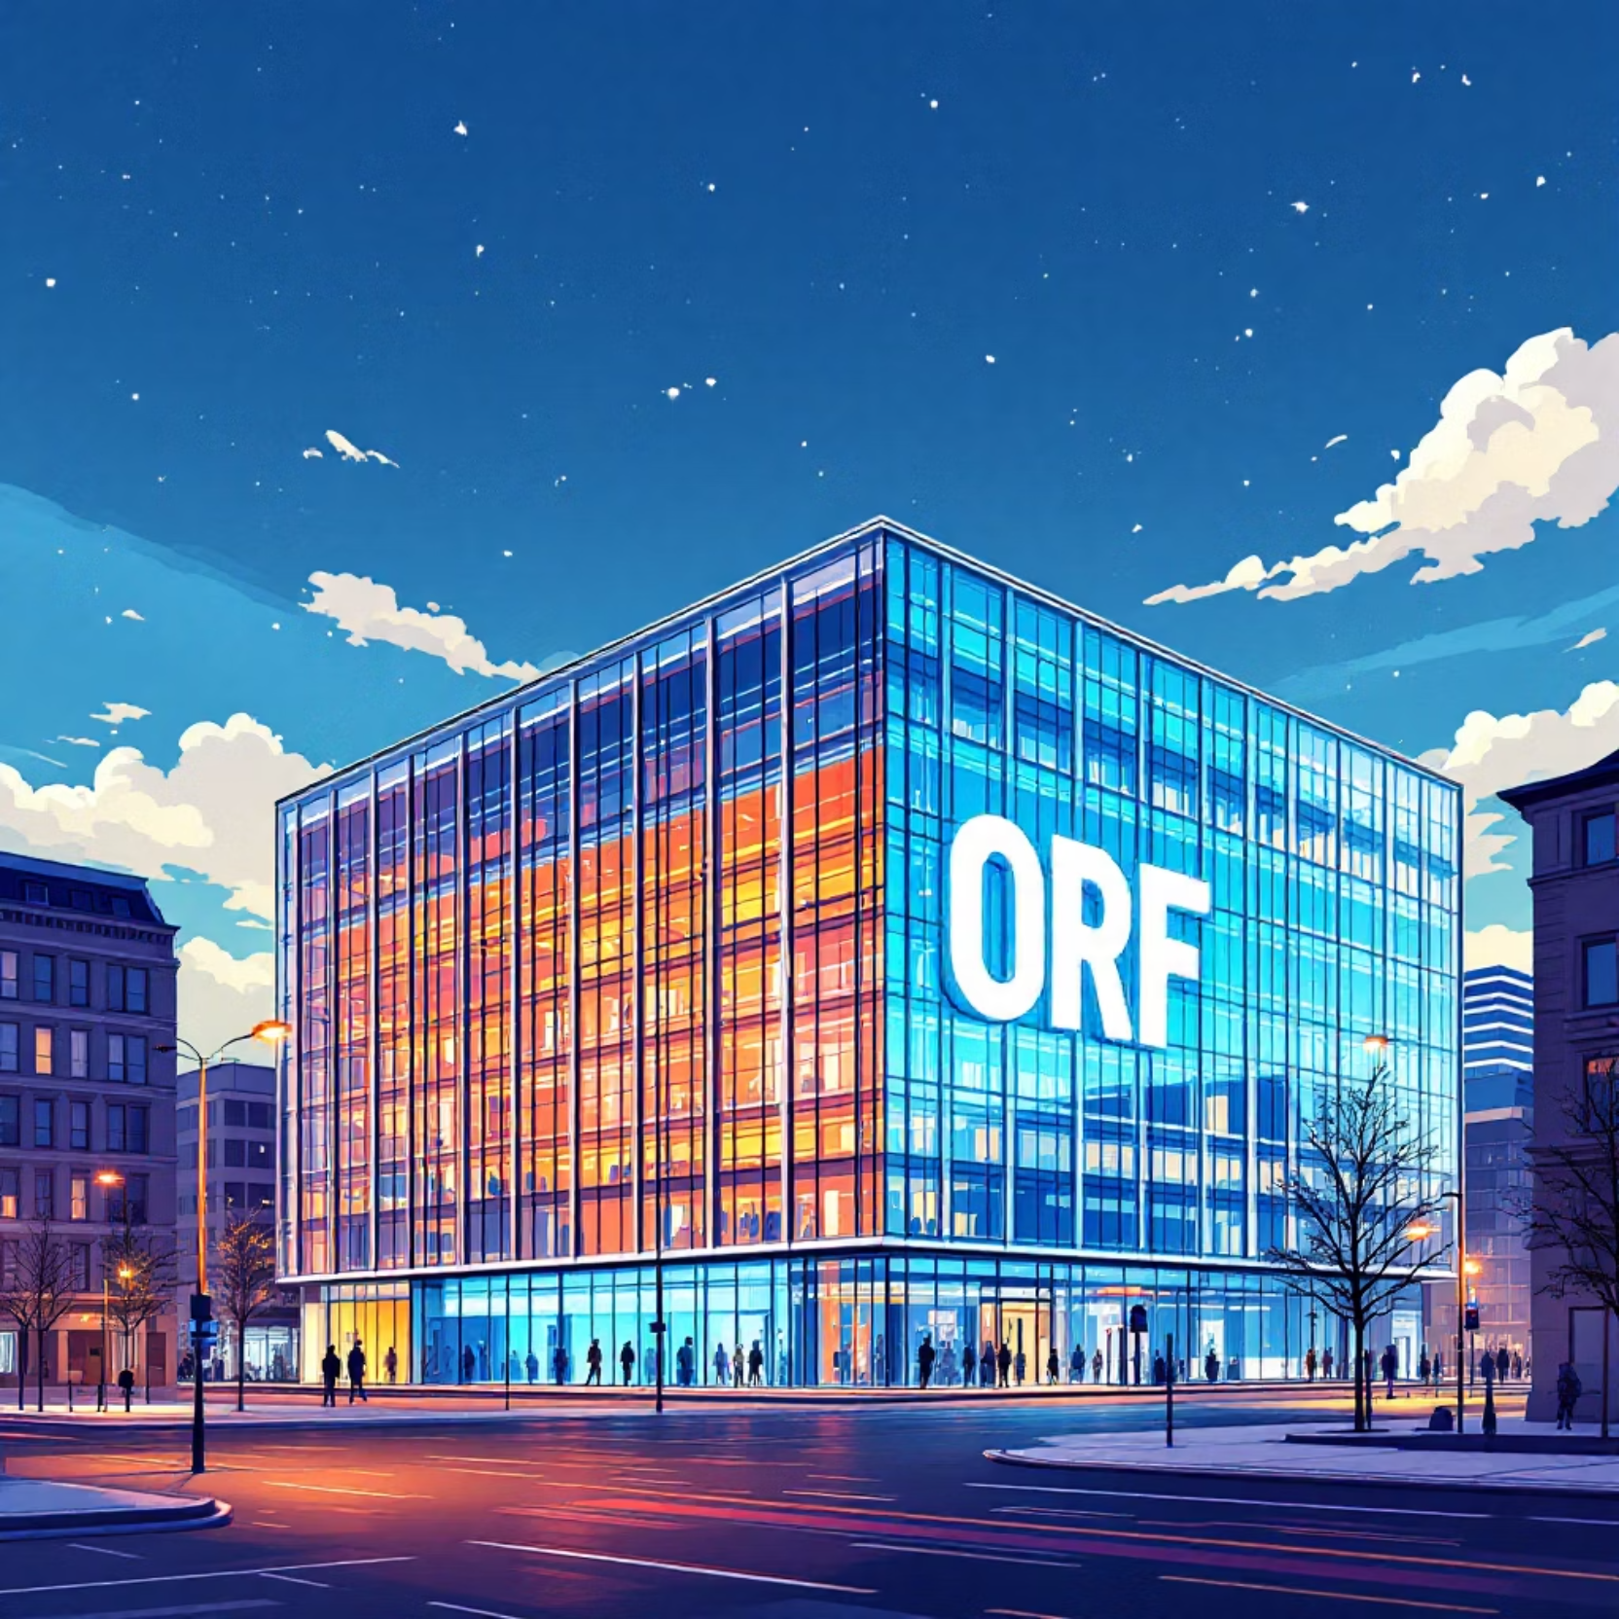
ORF 2025: "The Future is ON"
Multimediale Inhalte
Für alle Altersgruppen
Sport-Highlights
Alpine Ski-WM Saalbach, Fußball-EM Damen, Formel 1
Reichweite
6,4 Millionen Österreicher:innen täglich (95%)

Slide 7
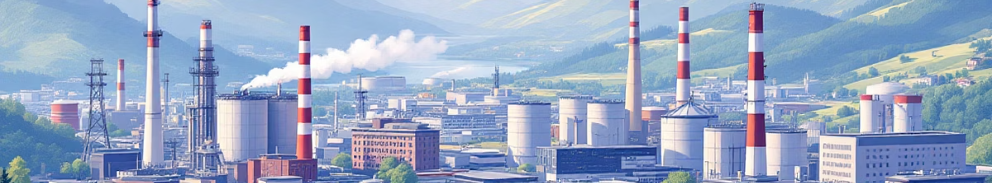
Oberösterreich 2025
Wirtschaftserfolg
Nachhaltigkeit
Investitionen
Positive Entwicklung in Arbeitsmarkt und Soziales
Umweltschutz als zentrales Thema
Infrastruktur und Bildung im Fokus
"Oberösterreich ist ein sehr guter Platz zum Leben"
– Landeshauptmann Mag. Thomas Stelzer

Slide 8




Mobilität 2025+
Nachhaltige Verkehrsmittel
Steigende Bedeutung
Digitale Infrastruktur
Breitband als Grundlage
Innovationen
Integration in Verkehrsplanung
Herausforderungen durch demografischen Wandel und Wirtschaftsentwicklung

Slide 9




Gesellschaftlicher Wandel
Leistbares Wohnen
Soziale Absicherung und Integration als Priorität
Bildung & Gesundheit
Zentrale Säulen der Gesellschaft stärken
Umweltschutz
Engagement für Klimaanpassung und Nachhaltigkeit

Slide 10
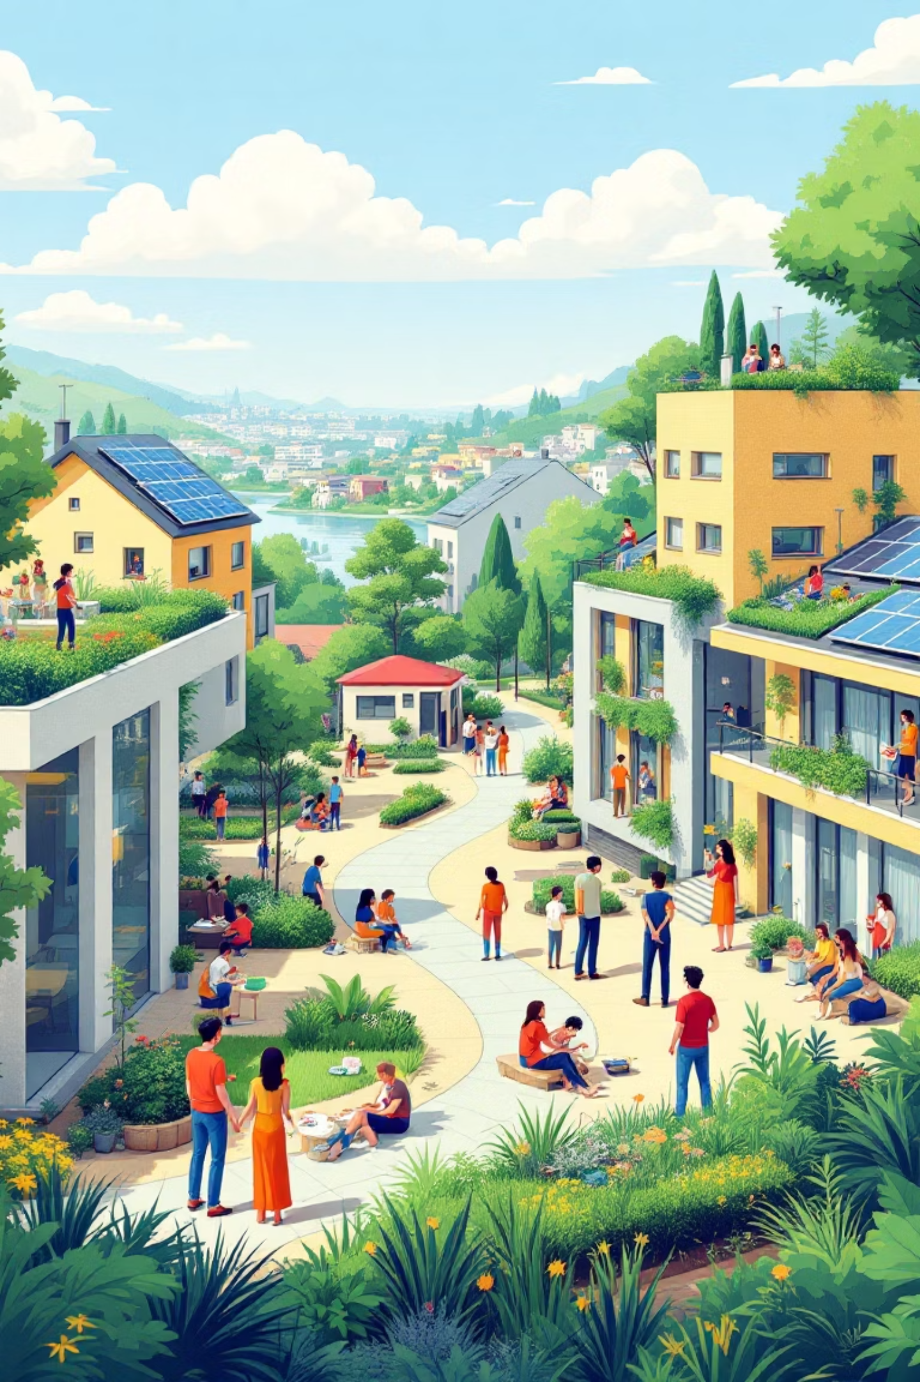
Gemeinsam in die Zukunft
Tradition
Historische Errungenschaften als Fundament
Stabilität
Trotz globaler Unsicherheiten
Zusammenhalt
Moderne Sicherheitspolitik
Mitgestaltung
Lebendige Demokratie
Österreich 2025: Zwischen Tradition und Innovation

